Slide 1


FUNDUR 9
Nemendur halda áfram að keyra vélmennið á mottunni og bæta kóðann, samhliða því að ítra lausn nýsköpunarverkefnisins.
Ég get unnið með liðinu mínu að því að forrita vélmennið okkar og prófa verkefnastefnuna.
Ég get unnið með liðinu mínu að því að ítra og bæta lausn nýsköpunarverkefnisins út frá prófunum og endurgjöf.

Slide 2

Umræða
Hvað gerðum við á síðasta fundi?
Notes:
Ræðið við nemendur um framfarirnar í lausn nýsköpunarverkefnisins og verkefnum vélmennaleiksins frá síðasta fundi.

Slide 3
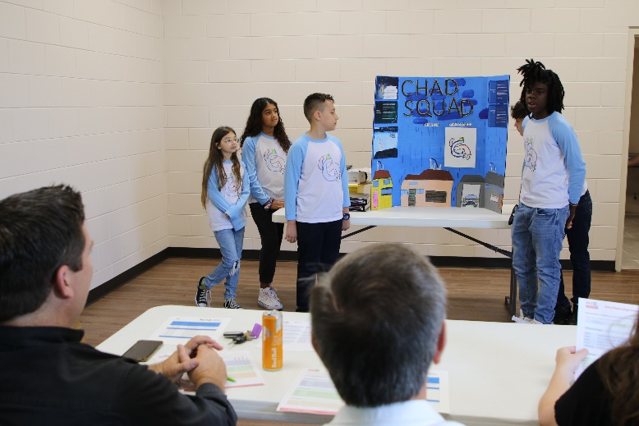
Lykilhugtök
dómari: einstaklingur sem er skipaður til að taka ákvarðanir á viðburði
völlur: leiksvæði afmarkað af veggjum, þar á meðal motta, verkefnalíkön og heimavæði
Notes:
Sértækur orðaforði fundarins

Slide 4

Inngangur
Hvernig hefur liðið haft jákvæð áhrif á ykkur og aðra?
Skráið þetta á blaðsíðu 22 í verkfræðidagbókinni.
Áhrif: Við nýtum það sem við lærum til að bæta heiminn okkar.
Notes:
Inngangur:
Hugsið um áhrif og deilið dæmum um hvernig liðið hefur haft jákvæð áhrif á ykkur og aðra.
Ábendingar fyrir fund:
Dæmi sem eru skráð hér gætu nýst í kynningu nýsköpunarverkefnisins eða útskýringu á vélmennahönnun.

Slide 5
Verkefni
Nær verkefnastefnan yfir öll verkefnin sem þið vilduð reyna við?
Reynið að bæta við einu verkefni í viðbót ef það kemst fyrir í 2 mínútna og 30 sekúndna leiktímanum.
Haldið áfram að ítra og bæta vélmennahönnunina og skráið breytingarnar.
Notes:
Verkefni
Hugsið um verkefnastefnu vélmennisins á mottunni og verkefnin sem þið ætlið að leysa.
Haldið áfram að æfa verkefnin.
Ítrið og bætið vélmennið og lausnir nýsköpunarverkefnisins.
Ræðið ígrundunarspurningarnar og skráið framfarir ykkar.
Ábendingar fyrir fund
Dæmi sem eru skráð hér gætu nýst í kynningu nýsköpunarverkefnisins eða útskýringu á vélmennahönnun.
Liðið ætti að móta skýra stefnu um hvaða forrit á að keyra og í hvaða röð í vélmennaleiknum.
Liðið ætti líka að hafa afrit af forritunum á ytri geymslu, eins og USB-lykli eða netgeymslu.
Ígrundunarspurningarnar ætti að ræða saman svo liðið geti lýst ferðalagi sínu á trúverðugan hátt fyrir dómurum.
Grunngildin eru metin allan dómnefndarfundinn á meðan lið kynna nýsköpunarverkefnið og vélmennahönnunina.
Farið yfir matskvarðana til að sjá hvaða viðmið telja til stiga liðsins fyrir grunngildi.

Slide 6

Ígrundun
Hvernig mun liðið sýna grunngildin á viðburðinum?
Hvernig mun liðið útskýra fyrir dómurum hvað er nýstárlegt við lausnina?

Slide 7
Ígrundun
Hvaða breytingar hafið þið gert á nýsköpunarverkefninu og vélmennahönnuninni út frá endurgjöf og prófunum?

Slide 8



Miðlun
Deilið vélmennafærninni sem þið æfðuð og vinnunni við lausnina á þessum fundi.
Notes:
Miðlun
Ræðið ígrundunarspurningarnar.
Safnist saman við mottuna. Deilið vélmennafærninni sem þið æfðuð á þessum fundi og vinnunni sem lauk í nýsköpunarverkefninu.
Gangið frá vinnusvæðinu

Slide 9

Frágangur

Slide 10


LEGO, LEGO-merkið, smáfígúran, LEGO Education, LEGO Education-merkið og SPIKE-merkið eru vörumerki LEGO Group. ©2026 The LEGO Group. Allur réttur áskilinn. FIRST®, FIRST®-merkið og FIRST® CANOPY™ eru vörumerki For Inspiration and Recognition of Science and Technology (FIRST). LEGO® er skráð vörumerki LEGO Group. FIRST® LEGO® League og BIOGLOW™ eru sameiginleg vörumerki FIRST og LEGO Group. ©2026 FIRST og LEGO Group. Allur réttur áskilinn.

